Slide 1
HCI 图标设计作业
— Material Design 设计语言尝试
1751130 **
1751576 **

Slide 2
系统图标设计原则
原则
约束
原型
效果
简洁
现代化
友好
图标应在能表达本意的前提下仅可能的精简
使用图标网格促进图标的一致性，并建立清晰的规范。
确保即使在小尺寸下也有很好的可读性和清晰度,
并有一定的趣味.

Slide 3
网格、比例和尺寸
原则
约束
原型
效果
以 DP 为单位的网格
50 dp
系统图标以 24dp 的尺寸显示。创建图标时，使用的是200dp的尺寸。
140 dp
内容区域
图标内容应该保持在安全区域内。在安全区域内，图标有足够的显示空间，不会被视图截断（例如滚动时出现的侧边栏）。
200 dp

Slide 4

图标原型
原则
约束
原型
效果

Slide 5

图标原型
原则
约束
原型
效果

Slide 6
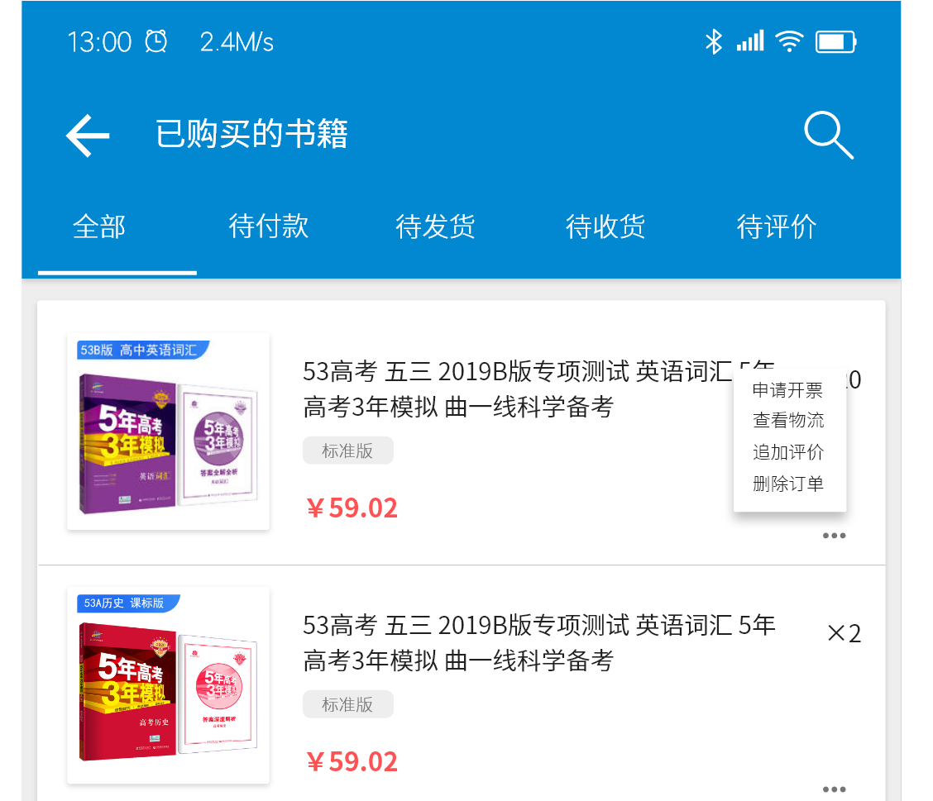
图标效果
原则
约束
原型
效果

Slide 7
谢谢

